Slide 1
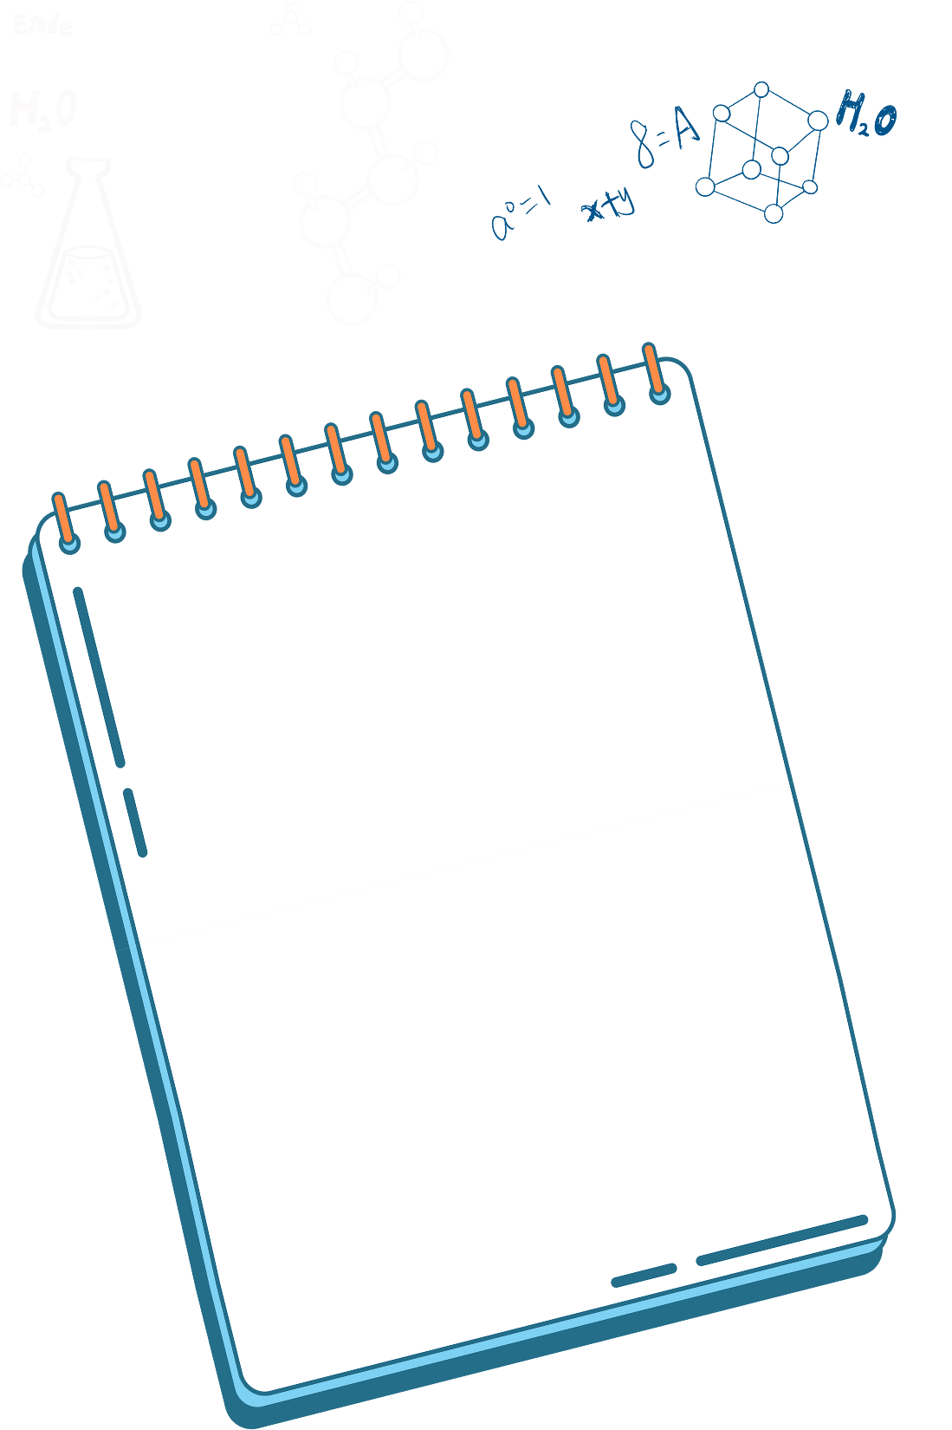

Slide 2
- Tính được diện tích hình vuông theo quy tắc đã nêu trong SGK.
- Vận dụng giải các bài toán thực tế liên quan đến diện tích hình vuông và bài toán giải bằng hai bước tính.

Slide 4
Diện tích hình vuông

Slide 5
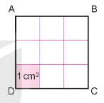
Hình vuông ABCD có:
3 x 3 = 9 (ô vuông)
Diện tích mỗi ô vuông là 1 cm^{2.}
Diện tích hình vuông ABCD là:
3 x 3 = 9 (cm²⁾)
Muốn tính diện tích hình vuông ta lấy độ dài một cạnh nhân với chính nó (cùng đơn vị đo)

Slide 7
Muốn tính chu vi hình vuông ta lấy độ dài một cạnh nhân với 4.
20
36
25
81

Slide 8
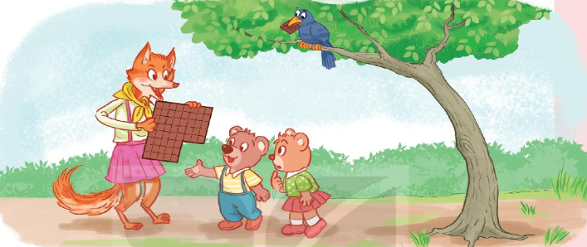
Có một miếng bánh hình vuông cạnh 8cm.
a) Tính diện tích miếng bánh hình vuông đó.
b) Nếu cắt đi một hình vuông có cạnh 3cm ở góc của miếng bánh thì diện tích phần miếng bánh còn lại là bao nhiêu xăng – ti – mét vuông?
a) Diện tích miếng bánh hình vuông là:
8 x 8 = 64 (cm²)
b) Diện tích phần miếng bánh bị cắt là:
3 x 3 = 9 (cm²)
Diện tích phần miếng bánh còn lại là:
64 – 9 = 55 (cm²)
Đáp số: a) 64 cm²; b) 55 cm²

Slide 9
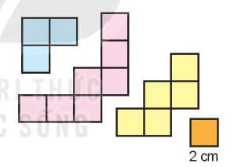
3
Ghép bốn tấm bìa trong hình bên thành một hình vuông. Tính diện tích của hình vuông đó.

Slide 10
2 cm
Mỗi cạnh của hình vuông nhỏ dài 2cm.
Hình vuông xếp được có độ dài cạnh bằng 8 cm.
Diện tích hình vuông là:
8 x 8 = 64 (cm²)
Đáp số: 64 cm²

